Slide 1
ЈУДАИЗАМ
Милош Иваниш Е3
Милош Петровић Е3

Slide 2
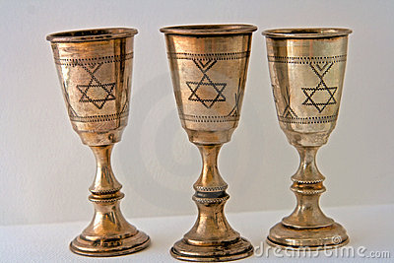
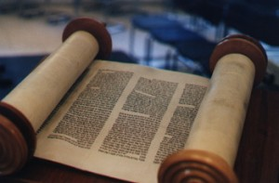
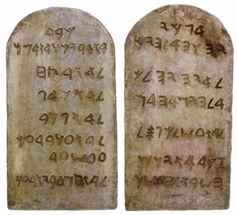
Јудаизам
држава Јевреја: Израел
у свету око 18 милиона припадника јеврејске религије
проповеда веру у једног, бестелесног и само духовног бога, оца свих људи
овај бог представља свеукупност моралних савршенстава и од људи захтева љубав и праведност
име овог бога је Јахве (или Јехова) и због светости га није дозвољено изговарати

Slide 3
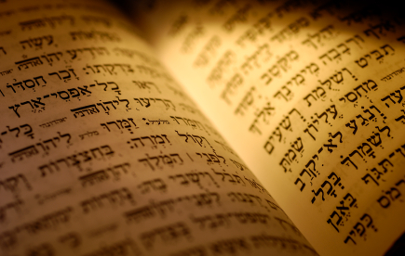
Стари завет (Танах)
хебрејска Библија
синтетизован рукопис од 46 књига
писан на хебрејском и делимично на арамејском језику

Slide 4
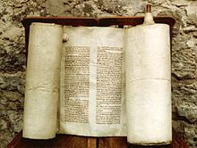
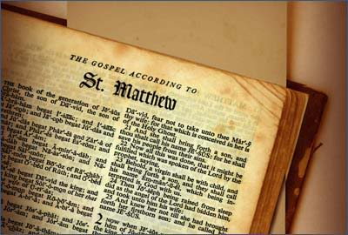
Стари завет (Танах)
чине га:
Закон (Тора)
Пророци (први и последњи)
Списи (књига о Јову, приче Соломонове...)

Slide 5
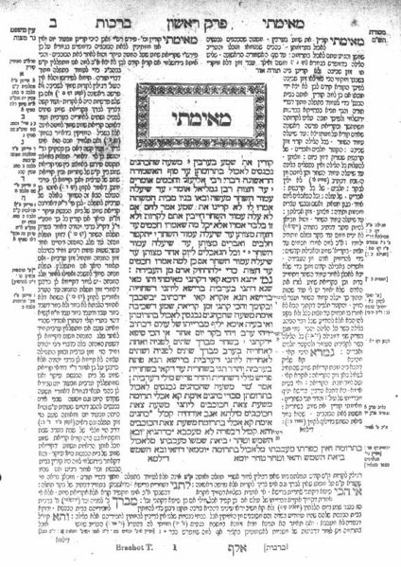
Талмуд (תלמוד)

Slide 6
Талмуд (תלמוד)
велика јеврејска збирка после-библијских учења Старог завета
састоји се из два дела:
Мишна (текст учења)
Гемара (објашњење учења)
постоје два Талмуда:
Јерусалимски
Вавилонски

Slide 7
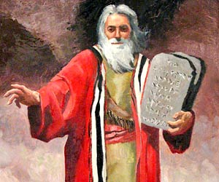
Мојсије
оснивач јеврејске религије

Slide 8
Мојсије
рођен око 1225. п.н.е.
био је јеврејски вођа и законодавац који је Јевреје ослободио египатског ропства
на гори Синају им је дао две таблице – Десет божјих заповести
први је међу оснивачима религија

Slide 9
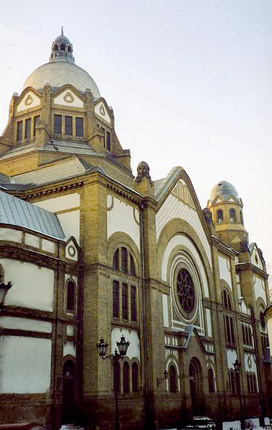
Синагога (בית כנסת)
зграда у којој се обављају верске активности у јудаизму

Slide 10
Синагога (בית כנסת)
главна улога синагоге јесте заједничка молитва, мада је повезивана и с приватном или личном молитвом
сврха синагоге је такође да буде место окупљања, место где се одржавају градски скупови и где се обављају послови

Slide 11
Рабин
јеврески свештеник, поглавар верске општине
статус рабина стиче се дугогодишњим изучавањем Старог завета и Талмуда

Slide 12
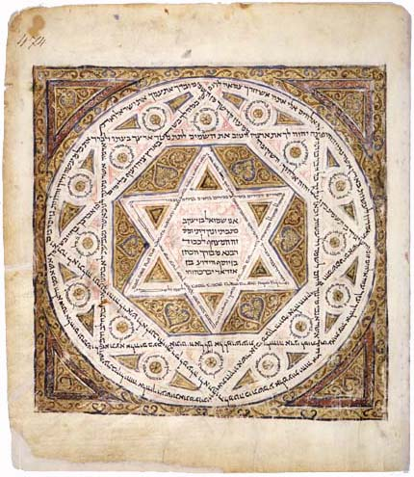
Симболи јудаизма
Давидова звезда

Slide 13
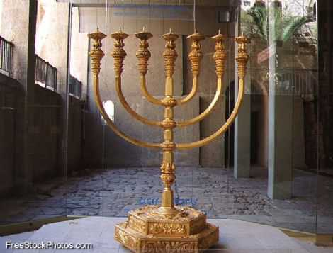
Симболи јудаизма
Менора

Slide 14
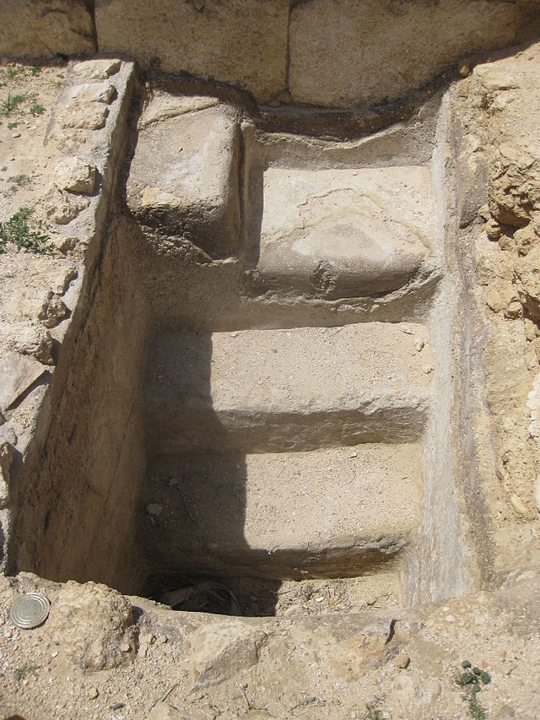
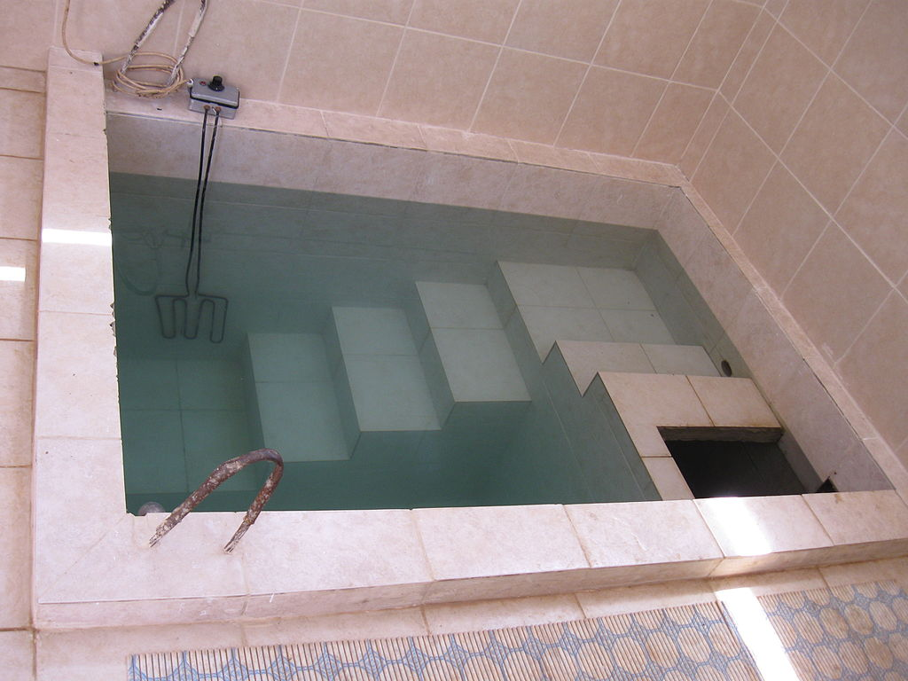
Микве
обредно купатило, за ритуално потапање / прање
вода симболише почетак света

Slide 15
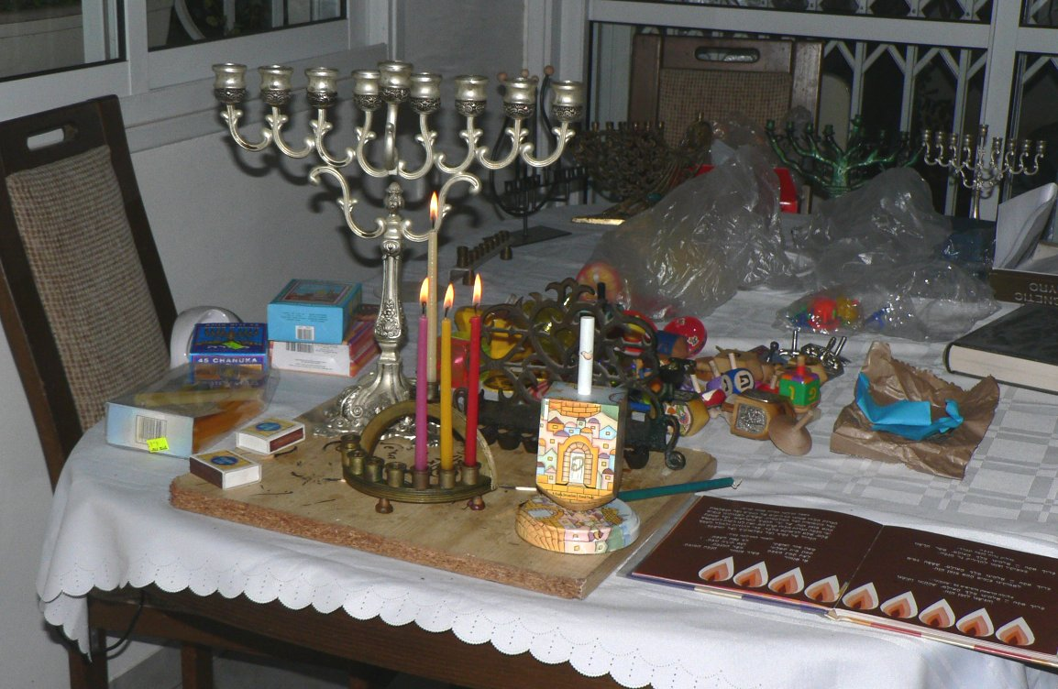
Ханука
један од највећих јевр. празника
слави се средином децембра

Slide 16
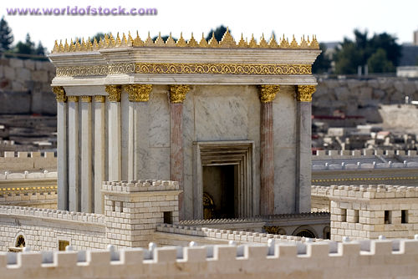
Архитектура
Соломонов храм

Slide 17
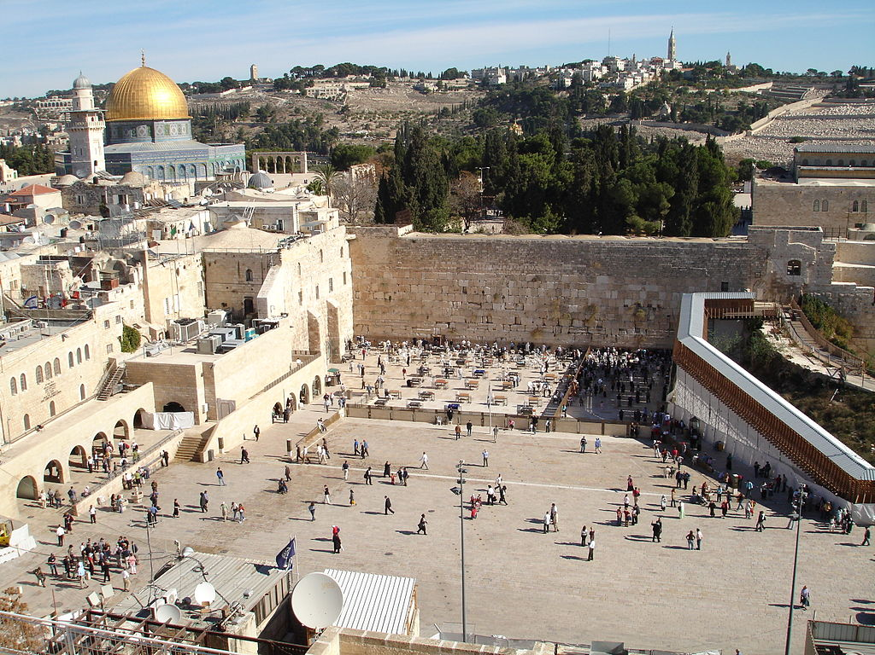
Архитектура
Зид плача (Западни зид)

Slide 18
Hvala na pažnji.
Autor prezentacije:
Miloš Ivaniš
Stručna pomoć:
prof Nataša Šrkbić
Korišćeni pisani izvori:
Korišćeni elektronski izvori:
“Sociologija za treći razred stručnih škola i četvrti razred gimnazije”, grupa autora, Zavod za udžbenike, Beograd, 2012.
www.wikipedia.org
www.flickr.com

